Slide 1
PlanetShop
Simon Krenger, Fränzi Corradi
Notes:
Simon und ich haben im Rahmen der Projektarbeit einen Webshop für Planeten implementiert.

Slide 2
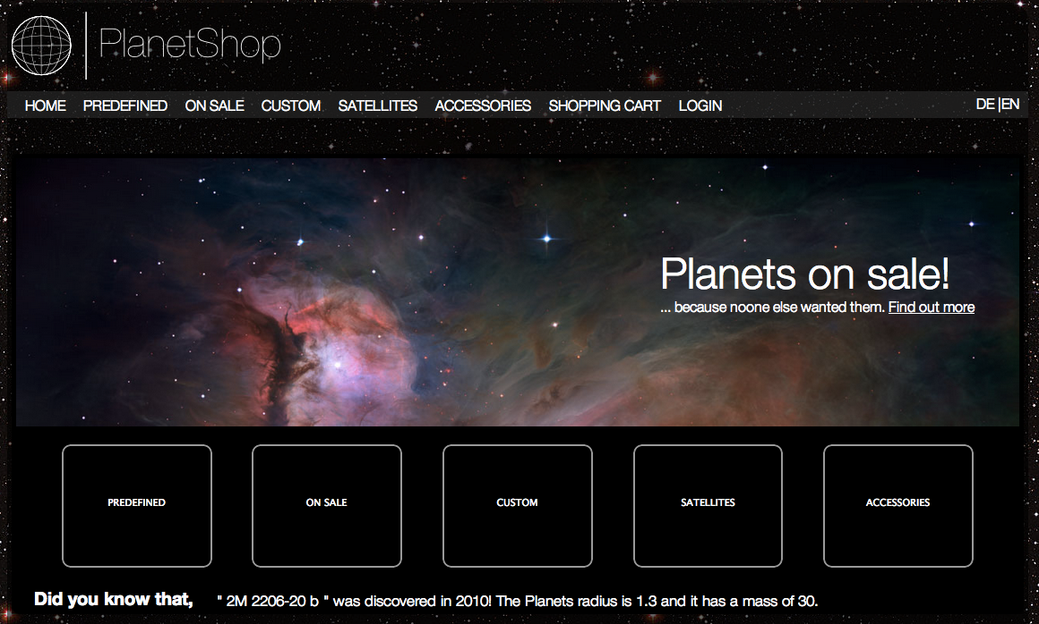
Technologien
HTML5
PHP
CSS3
JavaScript
MySQL
REST
FDPF
AJAX
Notes:
Wir haben uns an das Standardprojekt gehalten und die Aufgeführten Technologien verwendet.
Ausser dem API für die Datenbankanbindung und FPDF API wurden keine Frameworks verwendet.
ez_sql Library

Slide 3
Features
Task 1: Idee und Design
Task 2: minimal.html (HTML5)
Task 3: planetshop.css (CSS3)
Task 4: PHP-Menü
Task 5: PHP includes
Task 6: Formulare, E-Mail
Task 7: JS-Validierung der Forms
Notes:
CSS kein Framework
Task 1
Webshop für Planeten
Diktator, Teenager, Wissenschaftler
Customizable Planets
Schlicht und einfach
Standarddesign für maximale simplizität
Keine blinkenden grafiken etc.
Task 2
Planetshop
On Sales Planets auf Startseite
Rightside Bar for user Information
minimal.php mit > minimalanforderungen, damit alle Seiten gleich aussehen.
Task 3
planetshop.css
Product overview Pages
Task 4
PHP Funktion zum Generieren des Menus aus einem File
PHP funktionen
Task 5
index.php includes die weiteren seiten
separate php files pro seite & ein file für zusätzliche Funktionen
Multilanguage mit Coolie(siehe Task xy) und externem tranlsation File
Task 6
Formular für den Registration und checkoutprozess
Buy Now wurde zum ende des Projektes in den Checkoutprozess integriert.
FUnktionen zur darstellunng von Formularen
Confirmation email

Slide 4
Features
Task 8: Mehrsprachigkeit mit Cookies
Task 9: Warenkorb in PHP (OO)
Task 10: Datenbankmodell
Task 11: “Did you know” mit REST-Abfrage
Task 12: Bestellbestätigung mit FPDF
Notes:
Mehrsprachigkeit mit cookies
REST – JSON Obekt importiert
Task 7
Order Confirmation und Form validation mittels Javascript,
Buttons auf Main Page mit Javascript
Task 8
Multi Langugae with Cookie
Shopping Cart via Session
Login möglichkeit
Task 9
Shopping Cart in OO PHP
User OO PHP
Task 10
Datenbank MySQL mit ERM für Benutzer und Produkte.
Auflisten der Produkte mittels PHP/ez_sql
Admin Page zum hinzufügen von neuen Elementen in die DB
Task 11 Web Service Integration
Did you know auf der Startseite mittles RESTFull und PHP
Task 12 XML
AJAX
FDPD Order Confirmation print out Möglichkeit
keine HTML Templates, weil dies in unserem Fall keine wirkliche Vereinfachung gewesen wäre.

Slide 5
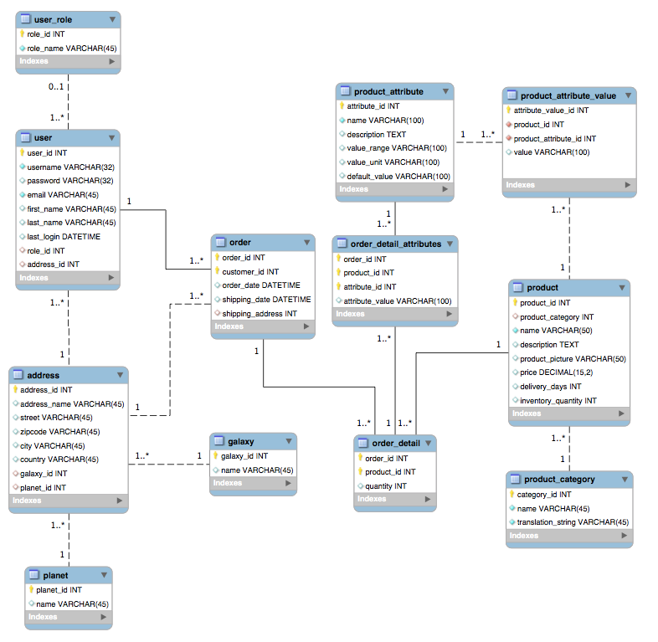
Features
W3C-validiertes HTML5
W3C-validiertes CSS3
Developer Guide
MySQL ER-Modell
Benutzerdefinierbare Produkte
Mehrsprachigkeit
Voll UTF8
Notes:
HTML und CSS ist W3C konform
Im Developper Guide ist der genaue Seitenaufbau beschrieben
produkt und userdaten in der Datenbank
UTF 8 für Fr(ä)nzi

Slide 6
Arbeitsteilung
Aufteilung nach Tasks mittels TODO-Liste
Schwerpunkte Simon
DB
Grundstruktur Seiten
Schwerpunkte Fränzi
CSS, JS
REST
Notes:
Die Tasks wurden Jeweils aufgeteilt,
Simon hat vorallem die DB gemacht und den Checkoutprozess
Das design, der REST Service und das Javascrip.
Eine genauere Aufteilung der Einzelnen Tasks findet sich im Brainstormin_ToDo.txt
im doc folder, welches wir hauptsächlich als verwaltung für die Auszuführenden Arbeiten verwendet haben.

Slide 7
Lessons Learnt
Framework
Arbeitsaufteilung
Design
Notes:
Vorallem für das Design (CSS) ein Framework verwenden.
Klarer abmachen wie geanu die einzelnen Teile umgesetzt werden.
-von Anfang an Dynamisch arbeiten (AJAX, HTML Templates)
War ja im Rahmen des Projektes nicht möglich, weil die Technologien unbekannt waren

Slide 8
Demo

Slide 9
Fragen?
Notes:
-Vorallem für das Design (CSS) ein Framework verwenden.
-Klarer definieren wie die Sachen umgesetzt werden.
-von anfang an Dynamisch arbeiten (AJAX, HTML Templates)
War ja im Rahmen des Projektes nicht möglich, weil die Technologien unbekannt waren

